Slide 1

সুপ্রিয় শিক্ষার্থীবৃন্দ
সবাইকে
স্বাগত.....

Slide 2


পরিচিতি
মোঃ মেশবাহুল হক
প্রভাষক
হাপানিয়া দোগাছী জাঃউঃ আলিম মাদরাসা
তানোর, রাজশাহী ।
মোবাইল নং ০১৭১৮৮৯১৪৪৭
শ্রেণি: একাদশ
বিষয়: তথ্য ও যোগাযোগ প্রযুক্তি
অধ্যায়: দ্বিতীয়
সময়: ৫০ মিনিট
তারিখ: ০০/০৮/২০১৯ ইং

Slide 3
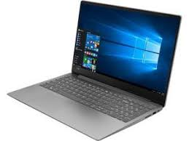
তোমরা ছবিতে কী দেখছ?
না
হ্যাঁ
হ্যাঁ, কম্পিউটার নেটওয়ার্ক।
বলতো, কম্পিউটারের সাথে কম্পিউটারের যোগাযোগকে কী বলে?
ছবিতে কম্পিউটার গুলোর মধ্যে কি কোনো যোগাযোগ হচ্ছে?
এবার ছবিতে কম্পিউটার গুলোর মধ্যে কি কোনো যোগাযোগ হচ্ছে?

Slide 4

আজকে পাঠের বিষয়
কম্পিউটার নেটওয়ার্ক

Slide 5
শিখনফল
এই পাঠ শেষে শিক্ষার্থীরা…
1. কম্পিউটার নেটওয়ার্ক কী তা বলতে পারবে;
2. কম্পিউটার নেটওয়ার্কের প্রকারভেদ গুলো বলতে পারবে;
3. ভৌগলিক বিস্তৃতি অনুসারে কম্পিউটার নেটওয়ার্কের প্রকারভেদ ব্যাখ্যা
করতে পারবে।

Slide 6
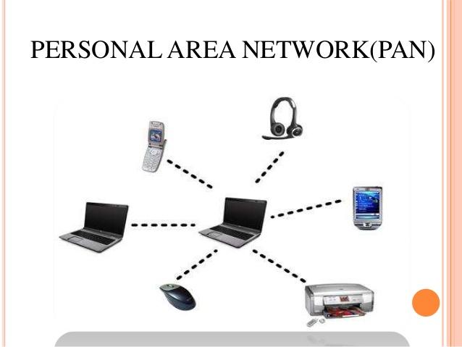
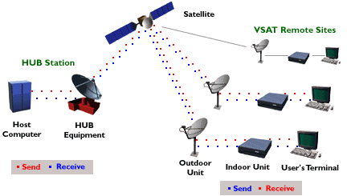
তোমরা ছবিতে কী দেখছ?
কম্পিউটার ও যন্ত্রপাতি
কম্পিউটার ও যন্ত্রপাতির সংযোগ দেয়া হয়েছে
কম্পিউটার ও যন্ত্রপাতির যোগাযোগ
কম্পিউটার নেটওয়ার্ক ব্যবহারকারীরা…
কম্পিউটার নেটওয়ার্ক (Computer network) হচ্ছে এমন একটি ব্যবস্থা যাতে দুই বা ততোধিক কম্পিউটার বা যন্ত্র একসাথে যুক্ত থাকে।
একে অপরের কাছে বার্তা পাঠাতে পারে ।
ফাইল, প্রিন্টার ও অন্যান্য সম্পদ ভাগাভাগি করে ব্যবহার করতে পারে।
এক কম্পিউটারে বসে অন্য কম্পিউটারে প্রোগ্রাম চালাতে পারে।

Slide 7

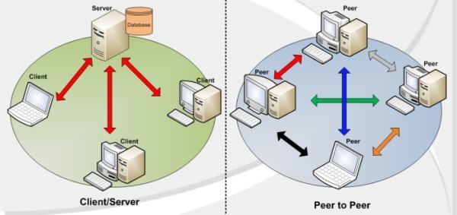
একক কাজ
সময়ঃ ৩ মিনিট
কম্পিউটার নেটওয়ার্ক কী?

Slide 8
দেখে নাও উত্তর সঠিক হলো কি না
একটি কম্পিউটারের হার্ডওয়্যার বা সফটওয়্যার সমূহকে অন্য এক বা একাধিক কম্পিউটার শেয়ার করে ব্যবহার করার জন্য পরষ্পর সংযুক্ত হয়ে থাকে। এই সংযুক্ত হওয়ার সিস্টেমকেই কম্পিউটার নেটওয়ার্ক বলে।

Slide 9
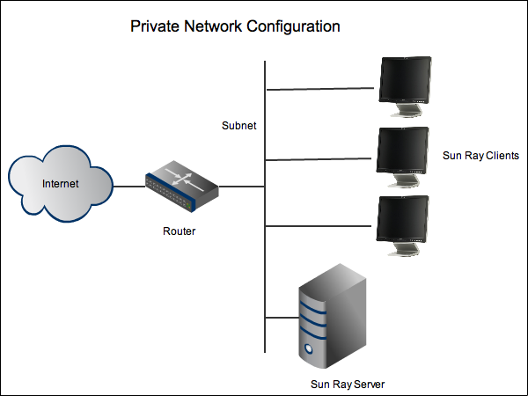
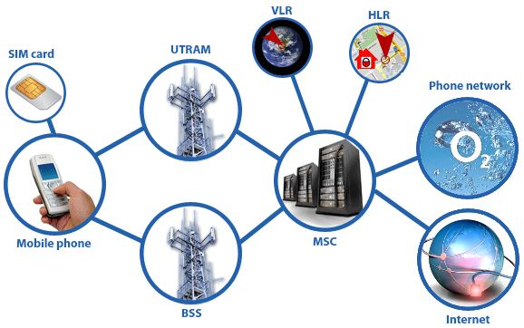
কম্পিউটার এর প্রকারভেদ
মালিকানা অনুসারে কম্পিউটার নেটওয়ার্ক 2 প্রকার-
মালিকানা অনুসারে
প্রাইভেট নেটওয়ার্ক
পাবলিক নেটওয়ার্ক

Slide 10
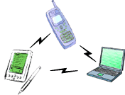
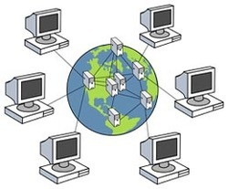
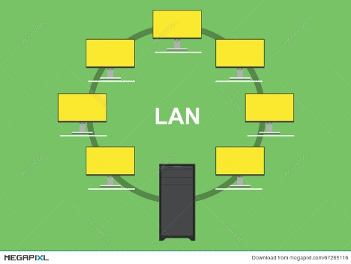
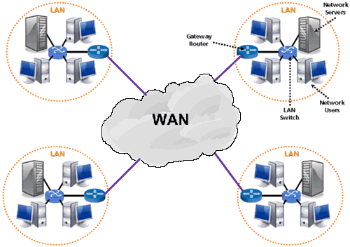
কম্পিউটার এর প্রকারভেদ
ভৌগলিক বিস্তৃতি অনুসারে কম্পিউটার নেটওয়ার্ক 4 প্রকার-
ভৌগলিক বিস্তৃতি অনুসারে
পার্সোনাল এরিয়া নেটওয়ার্ক
ওয়াইড এরিয়া নেটওয়ার্ক
লোকাল এরিয়া নেটওয়ার্ক
মেট্রোপলিটান এরিয়া নেটওয়ার্ক

Slide 11
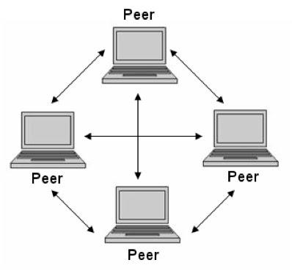
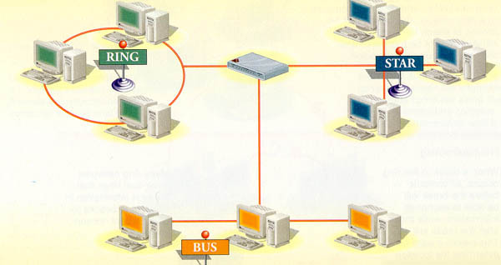
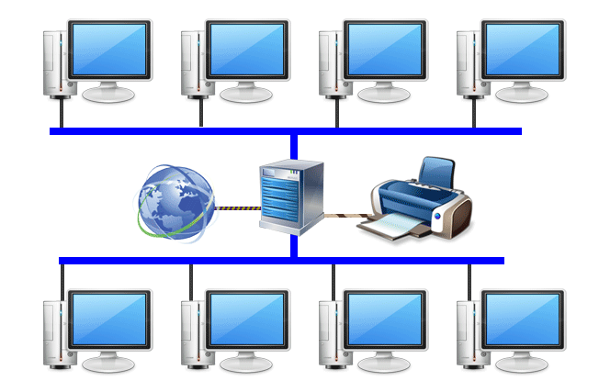
কম্পিউটার এর প্রকারভেদ
সার্ভিস প্রদান ও নিয়ন্ত্রণ কাঠামো অনুসারে কম্পিউটার নেটওয়ার্ক 3 ধরনের-
সার্ভিস প্রদান ও নিয়ন্ত্রণ কাঠামো অনুসারে
পিয়ার টু পিয়ার নেটওয়ার্ক
হাইব্রিড নেটওয়ার্ক
ক্লায়েন্ট সার্ভার নেটওয়ার্ক

Slide 12

জোড়ায় কাজ
সময়ঃ ৭ মিনিট
ভৌগলিক বিস্তৃতি অনুসারে কম্পিউটার নেটওয়ার্কের প্রকারভেদ গুলো লিখ।
সঠিত উত্তর:
ভৌগলিক বিস্তৃতি অনুসারে কম্পিউটার নেটওয়ার্ক 4 প্রকার-
ক. পার্সোনাল এরিয়া নেটওয়ার্ক খ. লোকাল এরিয়া নেটওয়ার্ক
গ.মেট্রোপলিটান এরিয়া নেটওয়ার্ক ঘ.ওয়াইড এরিয়া নেটওয়ার্ক

Slide 13
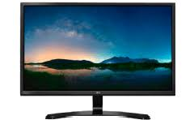

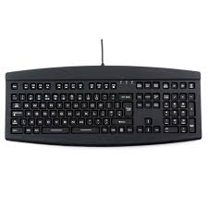



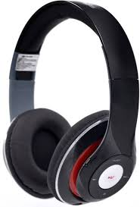

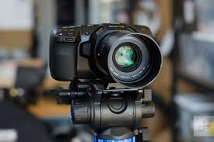


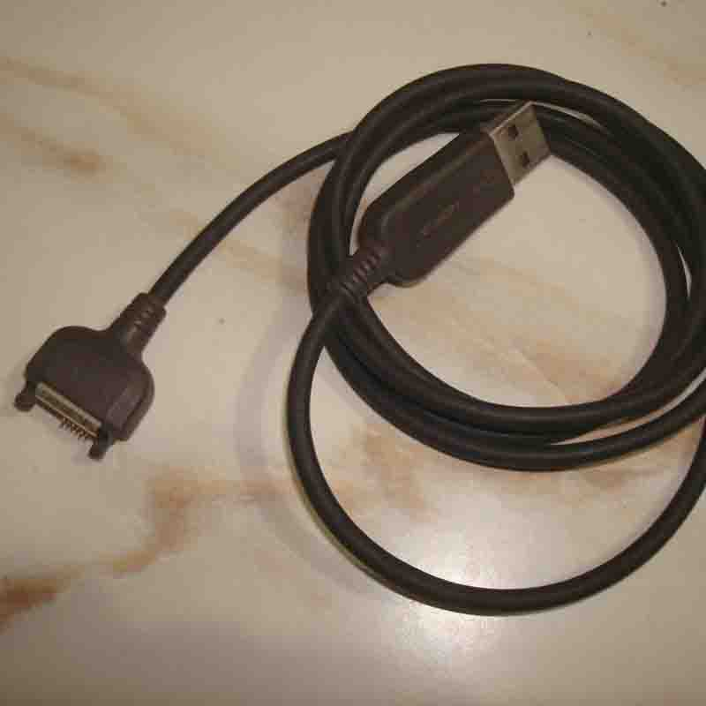
আমরা নিচের ছবিতে কী দেখছি?
ক.পার্সোনাল এরিয়া নেটওয়ার্ক(PAN)
ভৌগলিক বিস্তৃতি অনুসারে কম্পিউটার নেটওয়ার্ক প্রকারভেদ-
মনিটর
সিপিইউ
কী-বোর্ড
মাউস
প্রিন্টার
ল্যাপটপ
হেডফোন
মোবাইল
ক্যামেরা
ব্লু-টুথ
ব্লুটুথ ডিভাইস
ক্যাবল
এগুলো আসলে কী?
এগুলো ইনফরমেশন টেকনোলজির ডিভাইস।
বলতো, এই ডিভাইস গুলো দিয়ে কোন নেটওয়ার্ক তৈরি করা যায়?
হ্যাঁ ,পার্সোনাল এরিয়া নেটওয়ার্ক।

Slide 14
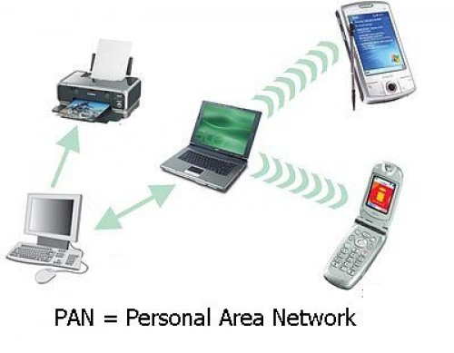
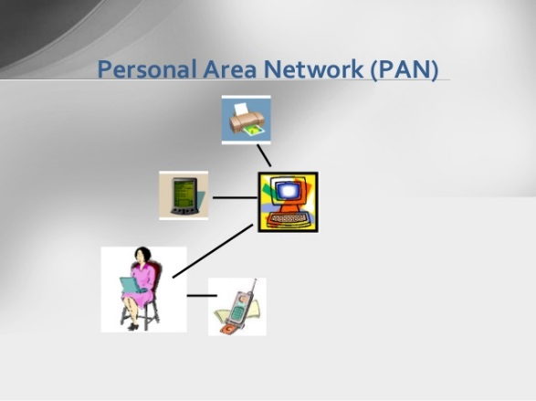
তোমরা ছবিতে কী দেখছি?
নিকটবর্তী ডিভাইসের মধ্যে তথ্য আদান প্রদান হচ্ছে
ব্যক্তি বিভিন্ন ডিভাইসের মধ্যে তথ্য আদান প্রদান করছে
তাহলে আমরা বলতে পারি, কোনো ব্যক্তির নিকটবর্তী বিভিন্ন ইনফরমেশন টেকনোলজি ডিভাইসের মধ্যে তথ্য আদান প্রদানের নেটওয়ার্ক সিস্টেমকে PAN বলে। এটি সাধারণ 10 meter এর মধ্যে সীমাবদ্ধ।

Slide 15
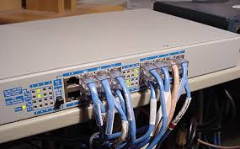
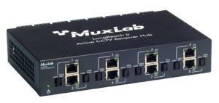
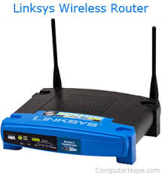
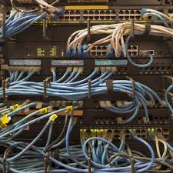
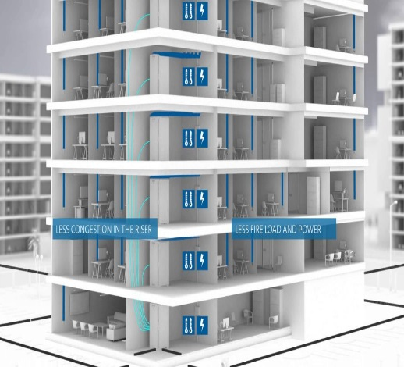
খ.লোকাল এরিয়া নেটওয়ার্ক(LAN)
তোমরা নিচের ছবিতে কী দেখছি?
সুইচ
হাব
রিপিটার
কো-এক্সিয়াল ক্যাবল
পাশাপাশি বিল্ডিং
বলতে পারবে, এগুলো দিয়ে কোন নেটওয়ার্ক গড়ে উঠে ?
হ্যাঁ ,লোকাল এরিয়া নেটওয়ার্ক(LAN)।

Slide 16
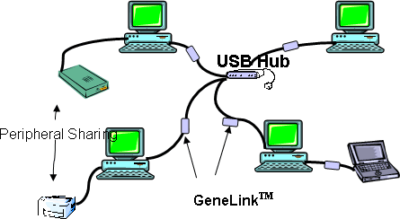
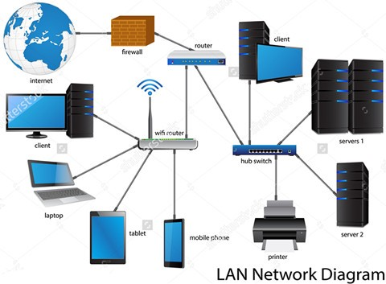
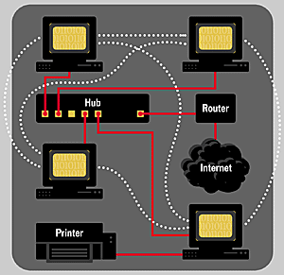
আমরা নিচের ছবিতে কী দেখছি?
হাব দ্বারা সংযোগ
হাব,সুইচ ও রাউটার দ্বারা সংযোগ
রাউটার দ্বারা সংযোগ
একাধিক ব্যক্তির কাজের সমন্বয় সাধন ও গতি বৃদ্ধির জন্য একই বা পাশাপাশি ভবনে কয়েকটি কম্পিউটার নিয়ে গঠিত নেটওয়ার্ককে বলা হয় লোকাল এরিয়া নেটওয়ার্ক ।

Slide 17
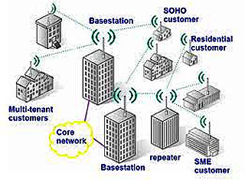
গ.মেট্রোপলিটন এরিয়া নেটওয়ার্ক (MAN)
শহরের বিভিন্ন প্রতিষ্ঠানে সংযোগ
একই শহরের মধ্যে অবস্থিত কয়েকটি ল্যানের সমন্বয়ে গঠিত ইন্টারফেসকে বলা হয় মেট্রোপলিটন এরিয়া নেটওয়ার্ক (MAN)।
শহর কেন্দ্রিক গড়ে উঠা এ ধরনের নেটওয়ার্ক ৫০-৭৫ মাইল পর্যন্ত বিস্তৃত হতে পারে। এ ধরনের নেটওয়ার্কে ব্যবহৃত ডিভাইস গুলো হলো রাউটার, সুইজ, মাইক্রোওয়েভ এন্টেনা ইত্যাদি।

Slide 18


ঘ.ওয়াইড এরিয়া নেটওয়ার্ক (WAN)
ইন্টারনেট
একটি শহরের সাথে আরেকটি শহরের সংযোগ
যে কম্পিউটার নেটওয়ার্ক অনেক বড় ভৌগোলিক অবস্থান জুড়ে থাকে তাকে ওয়াইড এরিয়া নেটওয়ার্ক বলে। পৃথিবীর সবচেয়ে বড় WAN এর উদাহরণ হলো ইন্টারনেট।
এ নেটওয়ার্ক একটি দেশের বিভিন্ন গুরুত্বপূর্ণ শহরের সাথে কম্পিউটার নেটওয়ার্কিং ব্যবস্থা স্থাপন করা হয়।

Slide 19
দলগত কাজ
সময়ঃ ১০ মিনিট
‘ইন্টারনেট’ কোন ধরনের নেটওয়ার্ক - বিশ্লেষণপূর্বক সবাই আলোচনা করে দলনেতা পোষ্টার পেপারে লিখ ও পড়ে শুনাও?

Slide 20
মূল্যায়ন
১.ব্লু-টুথ এর মাধ্যমে কোন নেটওয়ার্ক তৈরি হয়?
(ক) PAN (খ) LAN
(গ) MAN (ঘ) WAN
২. ক্লায়েন্ট সার্ভার নেটওয়ার্ক ব্যবহার হয় কোন ক্ষেত্রে?
(ক) PAN (খ) LAN
(গ) MAN (ঘ) WAN
৩. সর্ববৃহৎ এলাকা জুড়ে কোন নেটওয়ার্ক তৈরি হয়?
(ক) LAN (খ) PAN
(গ) MAN (ঘ) WAN
সমাধান:-ক
সমাধান:-খ
সমাধান:-ঘ

Slide 21

বাড়ির কাজ
মেট্রোপলিটন এরিয়া নেটওয়ার্ক ও ওয়াইড এরিয়া নেটওয়ার্কের তুলনামুলক আলোচনা -লিখে আনবে?

Slide 22
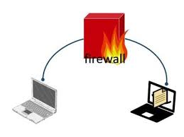
ধন্যবাদ
সবাই ভালো থেকো, আগামী ক্লাসে আবার দেখা হবে......

